Slide 1
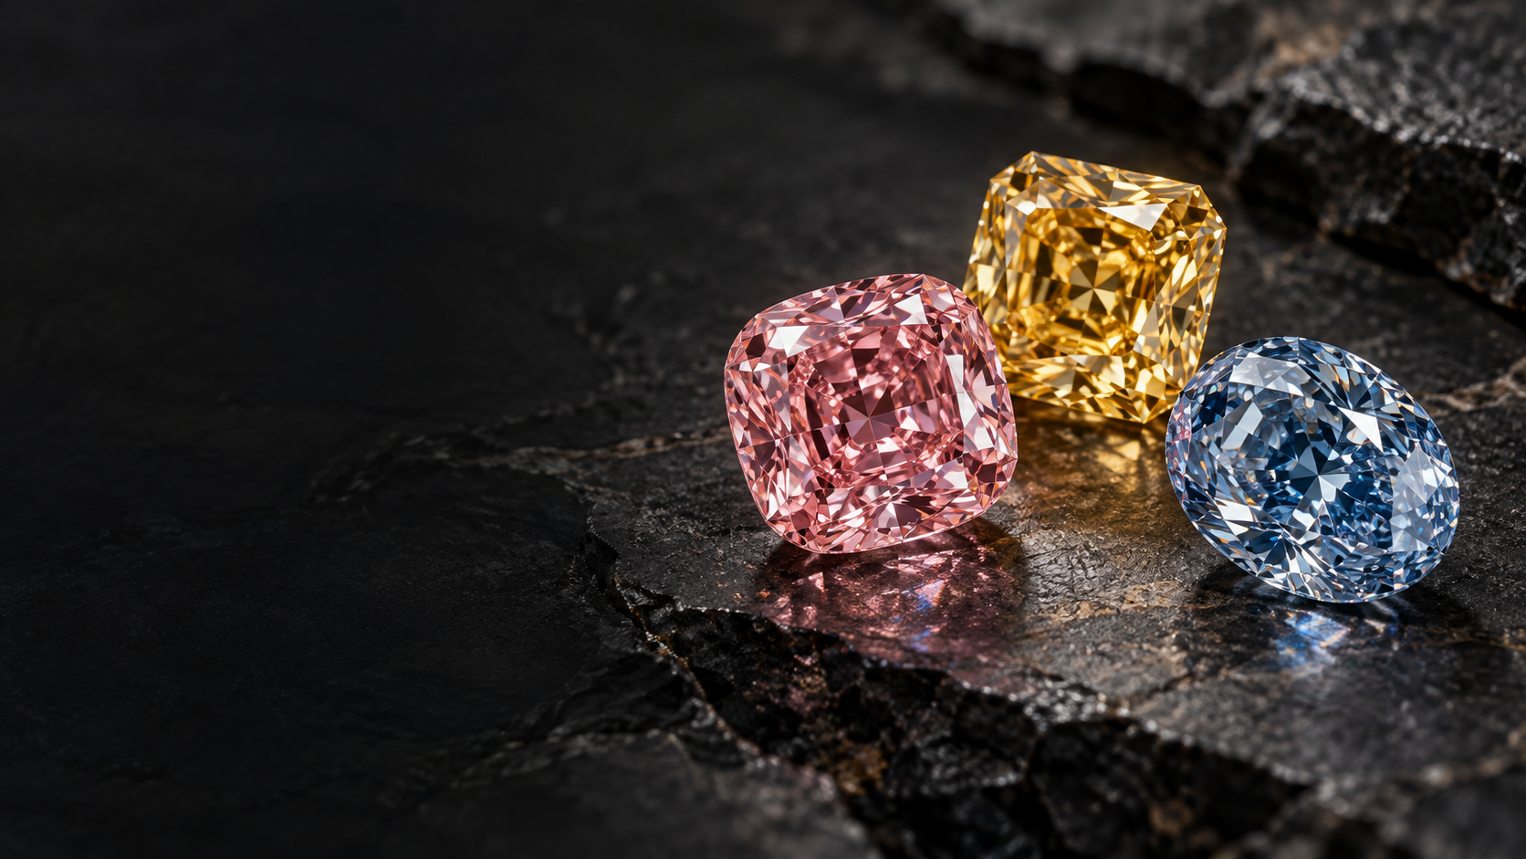
컬러 다이아몬드의
비밀
자연이 만든 색, 실험실이 만든 색
가격과 감별, 세계시장까지
히트다이아몬드 정보 공유 자료
2026년 10월 13일
표지: AI 생성 예시 이미지
Notes:
표지 이미지는 AI 생성 연출이며 실제 판매품이나 감정 등급을 나타내지 않습니다.

Slide 2
컬러 다이아몬드의 세 가지 범주
돌의 기원과 색의 기원을 함께 확인합니다
구분 | 돌의 기원 | 색이 생긴 과정
천연 컬러 | 지구에서 형성 | 자연적인 원소·결함·방사선 영향
처리 컬러 천연 | 지구에서 형성 | 성장 이후 사람이 색을 변경
컬러 랩그로운 | HPHT 또는 CVD 성장 | 성장 중 발색 또는 성장 후 처리
“천연 다이아몬드”라는 말만으로 천연색까지 보증되지는 않습니다.
자료: GIA, Changing a Diamond’s Color · GIA, Lab-Grown Diamond Jewelry
HIT DIAMOND / 히트다이아몬드
02
Notes:
자료 확인일: 2026-10-13
GIA, Changing a Diamond’s Color
https://4cs.gia.edu/en-us/blog/changing-diamonds-color/
GIA, Lab-Grown Diamond Jewelry
https://4cs.gia.edu/en-us/blog/what-are-synthetic-diamonds/

Slide 3
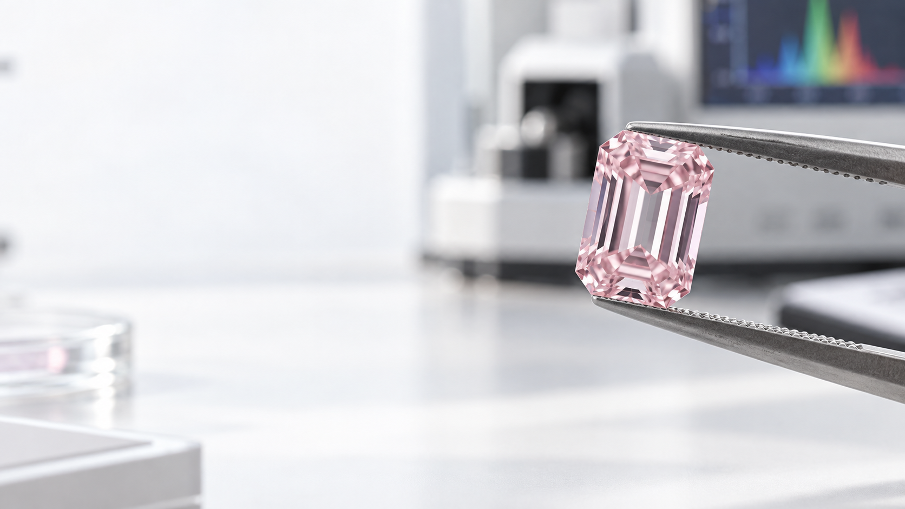
색의 정체는 빛의 선택적 흡수
탄소 결정 안의 작은 차이가 보이는 색을 바꿉니다
원소와 결정 결함이
일부 파장의 빛을 흡수합니다
우리 눈에는 흡수되고 남은 빛이 색으로 보입니다.
같은 핑크라도 천연과 랩그로운의
발색 원리는 다를 수 있습니다.
AI 생성 실험실 예시
자료: GIA, The Magic of Colored Diamonds · GIA, Why are Pink Diamonds Pink?
HIT DIAMOND / 히트다이아몬드
03
Notes:
자료 확인일: 2026-10-13
GIA, The Magic of Colored Diamonds
https://www.gia.edu/gia-news-research-worlds-fascination-fancy-colored-diamonds
GIA, Why are Pink Diamonds Pink?
https://www.gia.edu/gia-news-research/why-pink-diamonds-pink-gia-researchers-dive-deep-into-crystal-structure

Slide 4
천연 컬러의 대표적인 발색 원리
대표 원리를 요약했습니다. 모든 스톤에 같은 원인이 적용되지는 않습니다.
색상 | 대표적인 원인 | 해석할 때 주의할 점
옐로 | 질소 관련 결함 | 질소의 농도와 결함 형태가 중요
블루 | 주로 붕소 | 수소·방사선 관련 예외도 존재
그린 | 자연 방사선으로 생긴 공공 결함 | 표면에 색이 집중될 수 있음
핑크·레드 | 많은 경우 소성 변형과 관련 | 미세 발색 결함 구조는 아직 연구 중
브라운·블랙 | 변형 / 흑연 등 내포물·균열 | 브라운과 블랙의 원리는 서로 다름
자료: GIA, The Magic of Colored Diamonds · GIA, Why are Pink Diamonds Pink?
HIT DIAMOND / 히트다이아몬드
04
Notes:
자료 확인일: 2026-10-13
GIA, The Magic of Colored Diamonds
https://www.gia.edu/gia-news-research-worlds-fascination-fancy-colored-diamonds
GIA, Why are Pink Diamonds Pink?
https://www.gia.edu/gia-news-research/why-pink-diamonds-pink-gia-researchers-dive-deep-into-crystal-structure

Slide 5
옐로와 블루: 원소가 만든 색
같은 탄소 결정에 다른 원소가 들어가면 빛의 흡수가 달라집니다.
N
B
질소와 옐로
붕소와 블루
질소 관련 결함은 옐로 발색의
대표적인 원인입니다.
천연 블루는 주로 붕소와 관련됩니다.
다른 발색 원인도 존재합니다.
자료: GIA, The Magic of Colored Diamonds
HIT DIAMOND / 히트다이아몬드
05
Notes:
자료 확인일: 2026-10-13
GIA, The Magic of Colored Diamonds
https://www.gia.edu/gia-news-research-worlds-fascination-fancy-colored-diamonds

Slide 6
핑크와 그린: 색의 기원이 특히 중요합니다
겉으로 비슷한 색이라도 생성 이력과 시장 가치는 다릅니다.
천연 핑크
많은 천연 핑크는 결정의 소성 변형과 관련됩니다. 정확한 결함 구조는 연구 중입니다.
랩그로운 핑크
질소와 공공이 결합한 NV 센터를 활용하는 방식이 대표적입니다.
천연 그린
자연 방사선과 인공 조사 모두 유사한 색을 만들 수 있어, 색 기원 판정이 어려울 수 있습니다.
자료: GIA, Why are Pink Diamonds Pink? · GIA, Changing a Diamond’s Color
HIT DIAMOND / 히트다이아몬드
06
Notes:
자료 확인일: 2026-10-13
GIA, Why are Pink Diamonds Pink?
https://www.gia.edu/gia-news-research/why-pink-diamonds-pink-gia-researchers-dive-deep-into-crystal-structure
GIA, Changing a Diamond’s Color
https://4cs.gia.edu/en-us/blog/changing-diamonds-color/
NV 센터 자료: https://my.gia.edu/gia-website/gems-gemology/spring-2010-pink-cvd-diamonds-wang

Slide 7
HPHT와 CVD: 다이아몬드를 성장시키는 방법
랩그로운도 탄소 결정인 다이아몬드입니다. 성장 환경을 사람이 제어합니다.
구분 | HPHT | CVD
성장 방식 | 높은 압력·온도에서 탄소를 결정화 | 탄소 함유 가스로 종자 위에 층을 성장
컬러 제어 | 성장 중 질소·붕소 등의 도입 | 성장 조건·결함과 성장 후 처리를 조합
성장 이후 | 필요에 따라 조사·열처리 적용 | HPHT·LPHT 열처리 등을 적용 가능
HPHT라는 표기는 “성장법”과 “성장 후 처리법”을 구분해서 읽어야 합니다.
자료: GIA, Lab-Grown Diamond Jewelry · GIA, Laboratory-Grown Diamonds: An Update (2024)
HIT DIAMOND / 히트다이아몬드
07
Notes:
자료 확인일: 2026-10-13
GIA, Lab-Grown Diamond Jewelry
https://4cs.gia.edu/en-us/blog/what-are-synthetic-diamonds/
GIA, Laboratory-Grown Diamonds: An Update (2024)
https://www.gia.edu/gems-gemology/summer-2024-gia-update-on-laboratory-grown-diamonds

Slide 8
실험실에서 컬러를 만드는 대표적인 방법
목표 색상과 출발 재료에 따라 공정을 달리합니다.
목표 색상 | 대표적인 공정 | 핵심 원리
옐로 | 성장 중 질소 도입 | 질소 관련 발색 결함 형성
블루 | 성장 중 붕소 도입 | 붕소 관련 흡수
핑크·레드 | 질소 함유 재료에 조사·열처리 | NV 센터 생성·활성화
그린·청록 계열 | 조사, 필요 시 후속 열처리 | 공공 등 색 중심의 변화
같은 색상의 제품이라도 제조법은 같지 않을 수 있습니다.
자료: GIA, Lab-Grown Diamond Jewelry · GIA, Strongly Colored Pink CVD Lab-Grown Diamonds
HIT DIAMOND / 히트다이아몬드
08
Notes:
자료 확인일: 2026-10-13
GIA, Lab-Grown Diamond Jewelry
https://4cs.gia.edu/en-us/blog/what-are-synthetic-diamonds/
GIA, Strongly Colored Pink CVD Lab-Grown Diamonds
https://my.gia.edu/gia-website/gems-gemology/spring-2010-pink-cvd-diamonds-wang

Slide 9
랩그로운 핑크의 대표 공정
개념 설명입니다. 실제 온도·시간·공정 순서는 재료와 제조사에 따라 달라집니다.
01 질소를 포함한 다이아몬드 성장
결정 안에 소량의 질소를 포함시킵니다.
02 조사로 공공 생성
결정에서 탄소가 빠진 자리인 공공(vacancy)을 만듭니다.
03 열처리로 NV 센터 형성
질소와 공공이 결합하며 핑크·레드 계열 발색을 만들 수 있습니다.
04 색상·균일성 검사
목표 색이 나왔는지 확인하고 스톤별로 선별합니다.
자료: GIA, Strongly Colored Pink CVD Lab-Grown Diamonds
HIT DIAMOND / 히트다이아몬드
09
Notes:
자료 확인일: 2026-10-13
GIA, Strongly Colored Pink CVD Lab-Grown Diamonds
https://my.gia.edu/gia-website/gems-gemology/spring-2010-pink-cvd-diamonds-wang

Slide 10
천연 돌에도 사람이 컬러 처리를 할 수 있습니다
랩그로운 여부와 컬러 처리 여부는 별개의 정보입니다.
처리 방식 | 색에 주는 영향 | 구매 시 확인 사항
HPHT 열처리 | 브라운 감소 또는 일부 팬시 컬러 형성 | 처리 여부와 색 기원
조사·열처리 | 그린·블루·옐로·핑크 등 발색 변화 | 공정에 따른 안정성·수선 주의
표면 코팅 | 표면층으로 외관 색 변경 | 마모·세척·재연마 시 영향
판매 설명에는 돌의 기원과 처리 사실이 함께 드러나야 합니다.
자료: GIA, Changing a Diamond’s Color
HIT DIAMOND / 히트다이아몬드
10
Notes:
자료 확인일: 2026-10-13
GIA, Changing a Diamond’s Color
https://4cs.gia.edu/en-us/blog/changing-diamonds-color/

Slide 11
컬러가 화이트보다 비싼 이유와 예외
컬러라는 이유만으로 항상 더 비싸지는 않습니다.
천연의 희귀한 선명색
같은 수준의 중량·품질이라면 희귀한 핑크·블루 등의 제한된 공급이 가격을 높일 수 있습니다.
옐로·브라운의 예외
상대적으로 흔한 색이나 낮은 선명도는 고품질 무색보다 저렴할 수 있습니다.
랩그로운의 가격 구조
추가 처리·선별·균일한 페어 확보 비용이 붙을 수 있지만, 무색 대비 프리미엄은 제품별로 다릅니다.
자료: GIA, Fancy Color Diamond Description
HIT DIAMOND / 히트다이아몬드
11
Notes:
자료 확인일: 2026-10-13
GIA, Fancy Color Diamond Description
https://www.gia.edu/fancy-color-diamond-description
랩그로운 가격 구조 설명은 공정에 기반한 실무 해석입니다. 컬러별 보편 가격 배수나 현재 도매 시세를 제시하지 않습니다.

Slide 12
고가 컬러를 결정하는 조건
색의 매력이 중요하며, 중량과 내구성도 함께 평가합니다.
평가 항목 | 가격과 연결되는 조건
기원 | 천연 여부, 천연색 여부, 처리 사실의 명확한 확인
색상과 보조색 | 희귀한 주색과 매력적인 보조색의 조합
채도·명도·분포 | 선명한 색과 보기 좋은 밝기, 고른 정면 색
중량과 컷 | 큰 희귀색, 색과 밝기를 살리는 컷
투명도·내구성 | 외관과 수선·착용에 영향을 주는 내포물·균열
자료: GIA, Fancy Color Diamond Quality Factors · GIA, Fancy Color Diamond Description
HIT DIAMOND / 히트다이아몬드
12
Notes:
자료 확인일: 2026-10-13
GIA, Fancy Color Diamond Quality Factors
https://www.gia.edu/fancy-color-diamond-quality-factor
GIA, Fancy Color Diamond Description
https://www.gia.edu/fancy-color-diamond-description

Slide 13
팬시 컬러 등급은 단순한 가격 순위가 아닙니다
채도와 명도, 색상 범주를 함께 읽습니다.
등급 표현 | 읽는 방법
Faint / Very Light / Light | 매우 약한 색에서 옅은 색까지
Fancy Light / Fancy | 팬시 컬러 범위의 색 강도 표현
Fancy Intense / Fancy Vivid | 높은 채도의 강하고 선명한 색
Fancy Deep / Fancy Dark | 깊거나 어두운 명도를 함께 반영하는 표현
Deep나 Dark가 Vivid보다 무조건 비싸다는 뜻은 아닙니다.
자료: GIA, Colored Diamond Color Reference Charts
HIT DIAMOND / 히트다이아몬드
13
Notes:
자료 확인일: 2026-10-13
GIA, Colored Diamond Color Reference Charts
https://www.gia.edu/doc/ColDiaChartBklt.pdf

Slide 14
감정서의 색상명과 보조색
마지막에 오는 색상명이 주색을 나타냅니다.
색상명 예시 | 의미 | 비교할 때 볼 점
Fancy Vivid Yellow | 선명한 옐로 | 채도와 밝기의 균형
Fancy Intense Purplish Pink | 퍼플 기가 있는 핑크 | 주색은 핑크, 보조색은 퍼플
Fancy Brownish Pink | 브라운 기가 있는 핑크 | 보조색이 외관에 미치는 영향
위 표기는 읽는 법을 설명하는 예시입니다. 가격 순위나 실물 감정 결과가 아닙니다.
자료: GIA, Colored Diamond Color Reference Charts · GIA, Fancy Color Diamond Quality Factors
HIT DIAMOND / 히트다이아몬드
14
Notes:
자료 확인일: 2026-10-13
GIA, Colored Diamond Color Reference Charts
https://www.gia.edu/doc/ColDiaChartBklt.pdf
GIA, Fancy Color Diamond Quality Factors
https://www.gia.edu/fancy-color-diamond-quality-factor

Slide 15
컷과 조명이 컬러의 인상을 바꿉니다
정면 외관을 일정한 조건에서 비교해야 합니다.
색을 살리는 컷
빛의 경로와 비율을 조절해 정면에서 보이는 색을 강화할 수 있습니다.
밝기와 색의 균형
색이 진해 보여도 지나치게 어둡거나 창처럼 비는 부분이 있는지 확인합니다.
비교 환경
중성 배경·동일 조명에서 나석을 비교하고, 세팅 후 금속색의 영향도 확인합니다.
자료: GIA, Fancy Color Diamond Quality Factors
HIT DIAMOND / 히트다이아몬드
15
Notes:
자료 확인일: 2026-10-13
GIA, Fancy Color Diamond Quality Factors
https://www.gia.edu/fancy-color-diamond-quality-factor
중성 배경·동일 조명·세팅 비교는 고객용 실무 점검 제안입니다. 사진만으로 등급을 확정할 수 없습니다.

Slide 16
육안과 일반 테스터만으로 기원을 확정하기 어렵습니다
선별 검사는 의심 스톤을 찾고, 전문 감별은 기원을 판정합니다.
방법 | 확인 가능한 범위 | 한계
육안·루페 | 내포물·색 분포·각인 확인 | 기원 확정에는 부족
일반 열전도 테스터 | 다이아몬드 성질의 일부 확인 | 천연과 랩그로운 구분 보장 불가
UV 형광·전용 선별기 | 반응 관찰 또는 재검 대상 선별 | 장비·색상별 적용 범위 확인 필요
전문 감정기관 | 분광·발광·성장 구조 종합 분석 | 일부 그린은 색 기원 미확정 가능
자료: GIA, Lab-Grown Diamond Jewelry · GIA, Laboratory-Grown Diamonds: An Update (2024)
HIT DIAMOND / 히트다이아몬드
16
Notes:
자료 확인일: 2026-10-13
GIA, Lab-Grown Diamond Jewelry
https://4cs.gia.edu/en-us/blog/what-are-synthetic-diamonds/
GIA, Laboratory-Grown Diamonds: An Update (2024)
https://www.gia.edu/gems-gemology/summer-2024-gia-update-on-laboratory-grown-diamonds

Slide 17
감정서에서 확인할 핵심 항목
보고서 종류와 발행 시점에 따라 항목·표현은 달라질 수 있습니다.
돌의 기원과 색의 기원
Natural Diamond / Laboratory-Grown 여부와 Natural Color / Treated Color 관련 표기를 확인합니다.
색상명과 품질 정보
색상 등급·주색·보조색, 중량·치수·투명도와 코멘트를 읽습니다.
실물과 보고서 일치
공식 조회, 각인, 치수·중량·특징을 대조합니다. 번호 조회만으로 실물 일치를 보증하지 않습니다.
자료: GIA, Laboratory-Grown Diamond Services · GIA, The Magic of Colored Diamonds
HIT DIAMOND / 히트다이아몬드
17
Notes:
자료 확인일: 2026-10-13
GIA, Laboratory-Grown Diamond Services
https://www.gia.edu/gem-lab-service/laboratory-grown-diamond
GIA, The Magic of Colored Diamonds
https://www.gia.edu/gia-news-research-worlds-fascination-fancy-colored-diamonds

Slide 18
세계시장 분석: 무엇을 알 수 있을까요?
국가별 컬러 판매 순위와 다이아몬드 전체 수입통계를 구분합니다.
자료 | 확인할 수 있는 것 | 확인할 수 없는 것
무역통계 HS 710239 | 국가·지역별 비공업용 가공 나석 수입금액 | 핑크·블루·옐로 판매량, 소비자 선호
FCRF 컬러 가격지수 | 천연 옐로·핑크·블루 가격 움직임 | 국가별 색상 점유율, 랩그로운 가격
국가별 컬러 판매 원자료 | 이번 공개자료 조사에서 확보하지 못함 | 색상별 세계 판매량·유행 지도 확정
다음 세계지도는 컬러 전용 수요가 아닌 전체 다이아몬드 교역 규모를 보여줍니다.
자료: World Bank WITS / UN Comtrade, 2024, HS 1988/92 710239 · FCRF, FCDI Q2 2026, 2026-08-01 발표
HIT DIAMOND / 히트다이아몬드
18
Notes:
자료 확인일: 2026-10-13
World Bank WITS / UN Comtrade, 2024, HS 1988/92 710239
https://wits.worldbank.org/trade/comtrade/en/country/ALL/year/2024/tradeflow/Imports/partner/WLD/product/710239
FCRF, FCDI Q2 2026, 2026-08-01 발표
https://www.fcresearch.org/press-releases/

Slide 19
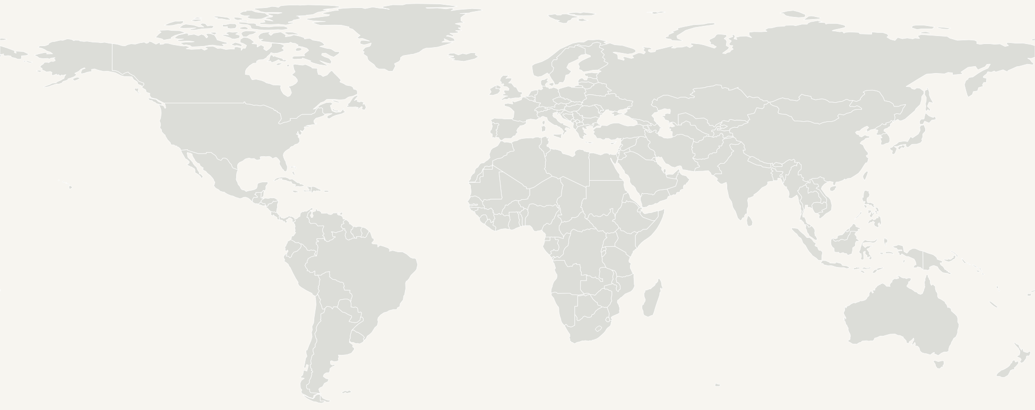
세계지도: 주요 다이아몬드 수입시장
2024년 HS 1988/92 710239, 총수입금액. 원의 면적은 금액에 비례합니다.
벨기에
2.540
미국
15.157
중국
3.594
스위스
1.703
한국
0.084
홍콩
10.763
인도
5.792
단위: 십억 USD. 대표 시장 7곳을 표시했습니다. 그 외 지역의 미표시는 0을 의미하지 않습니다.
자료: World Bank WITS / UN Comtrade, 2024, HS 1988/92 710239 · Natural Earth, 1:110m Admin 0, public domain
HIT DIAMOND / 히트다이아몬드
19
Notes:
자료 확인일: 2026-10-13
World Bank WITS / UN Comtrade, 2024, HS 1988/92 710239
https://wits.worldbank.org/trade/comtrade/en/country/ALL/year/2024/tradeflow/Imports/partner/WLD/product/710239
Natural Earth, 1:110m Admin 0, public domain
https://www.naturalearthdata.com/about/terms-of-use/

Slide 20
수입금액 비교: 미국과 홍콩이 큰 교역시장
2024년 총수입금액, 단위: 십억 USD. 색상 구분 없이 집계한 무역통계입니다.
홍콩·벨기에 등은 재수출을 포함하는 교역시장입니다. 수입금액을 소매 판매량으로 읽을 수 없습니다.
자료: World Bank WITS / UN Comtrade, 2024, HS 1988/92 710239
HIT DIAMOND / 히트다이아몬드
20
Notes:
자료 확인일: 2026-10-13
World Bank WITS / UN Comtrade, 2024, HS 1988/92 710239
https://wits.worldbank.org/trade/comtrade/en/country/ALL/year/2024/tradeflow/Imports/partner/WLD/product/710239

Slide 21
수입금액과 수입중량은 서로 다른 지표입니다
2024년 총수입. 아래 중량은 개수가 아닌 캐럿입니다.
국가·지역 | 수입금액 (백만 USD) | 수입중량 (ct)
미국 | 15,157.151 | 7,214,580
홍콩 | 10,763.147 | 10,974,600
인도 | 5,792.254 | 5,475,030
중국 | 3,594.464 | 4,884,010
벨기에 | 2,539.835 | 2,467,960
한국 | 84.285 | 5,371,130
품질·제품 구성과 신고 차이가 있으므로 캐럿당 평균만으로 시장의 품질이나 선호색을 판단하지 않습니다.
자료: World Bank WITS / UN Comtrade, 2024, HS 1988/92 710239
HIT DIAMOND / 히트다이아몬드
21
Notes:
자료 확인일: 2026-10-13
World Bank WITS / UN Comtrade, 2024, HS 1988/92 710239
https://wits.worldbank.org/trade/comtrade/en/country/ALL/year/2024/tradeflow/Imports/partner/WLD/product/710239

Slide 22
최신 컬러 동향: 가격지수로 본 2026년 2분기
FCRF 천연 팬시 컬러 지수, 전분기 대비 변동률. 판매량·국가별 유행을 뜻하지 않습니다.
핑크는 소폭 상승
전체 시장은 소폭 하락했습니다.
컬러·크기·강도별 흐름은
서로 다릅니다.
2026-08-01 발표 자료. 조사 시점에 확인한 최신 분기이며 랩그로운에는 적용하지 않습니다.
자료: FCRF, FCDI Q2 2026, 2026-08-01 발표
HIT DIAMOND / 히트다이아몬드
22
Notes:
자료 확인일: 2026-10-13
FCRF, FCDI Q2 2026, 2026-08-01 발표
https://www.fcresearch.org/press-releases/

Slide 23
컬러별 선택적 강세와 시장의 위치
국가별 선호색 순위는 공개자료만으로 확인하지 못했습니다.
핑크의 선택적 강세
2026년 2분기 Fancy Vivid Pink는 +0.5%, 전체 핑크는 +0.1%였습니다.
가격지수의 조사 거점
FCRF는 홍콩·뉴욕·제네바·텔아비브의 주요 교역시장 가격을 추적합니다.
한국 고객에게 줄 수 있는 정보
원하는 색의 실물을 비교하고 기원·처리·등급을 확인하는 것이 구매 판단에 더 직접적입니다.
자료: FCRF, FCDI Q2 2026, 2026-08-01 발표 · World Bank WITS / UN Comtrade, 2024, HS 1988/92 710239
HIT DIAMOND / 히트다이아몬드
23
Notes:
자료 확인일: 2026-10-13
FCRF, FCDI Q2 2026, 2026-08-01 발표
https://www.fcresearch.org/press-releases/
World Bank WITS / UN Comtrade, 2024, HS 1988/92 710239
https://wits.worldbank.org/trade/comtrade/en/country/ALL/year/2024/tradeflow/Imports/partner/WLD/product/710239

Slide 24
구매 전 확인 체크리스트
천연과 랩그로운 모두 비교 조건을 맞추면 선택이 쉬워집니다.
기원·처리·보고서
돌과 색의 기원, 처리 여부, 공식 보고서 조회와 실물 일치를 확인합니다.
정면 외관과 착용 조건
동일 조명에서 색·밝기·분포를 보고, 원하는 금속색과 함께 비교합니다.
가격 비교의 기준
동일 기원·색상명·중량·치수·외관 조건으로 비교하고 수선 시 주의사항을 확인합니다.
자료: GIA, Fancy Color Diamond Quality Factors · GIA, Changing a Diamond’s Color · GIA, Laboratory-Grown Diamond Services
HIT DIAMOND / 히트다이아몬드
24
Notes:
자료 확인일: 2026-10-13
GIA, Fancy Color Diamond Quality Factors
https://www.gia.edu/fancy-color-diamond-quality-factor
GIA, Changing a Diamond’s Color
https://4cs.gia.edu/en-us/blog/changing-diamonds-color/
GIA, Laboratory-Grown Diamond Services
https://www.gia.edu/gem-lab-service/laboratory-grown-diamond

Slide 25
자주 생기는 오해
컬러의 이름보다 생성 이력과 실물 품질을 확인합니다.
오해 | 확인할 사실
“컬러는 모두 무색보다 비싸다” | 희귀색과 품질에 따라 다르며, 옐로·브라운은 예외가 있습니다.
“천연 돌이면 색도 천연이다” | 천연 돌도 컬러 처리를 할 수 있습니다.
“테스터가 통과하면 천연이다” | 일반 테스터만으로 천연·랩그로운을 확정하기 어렵습니다.
“진할수록 무조건 좋은 컬러다” | 채도뿐 아니라 명도·보조색·색 분포·내구성을 봅니다.
자료: GIA, Fancy Color Diamond Description · GIA, Changing a Diamond’s Color · GIA, Lab-Grown Diamond Jewelry
HIT DIAMOND / 히트다이아몬드
25
Notes:
자료 확인일: 2026-10-13
GIA, Fancy Color Diamond Description
https://www.gia.edu/fancy-color-diamond-description
GIA, Changing a Diamond’s Color
https://4cs.gia.edu/en-us/blog/changing-diamonds-color/
GIA, Lab-Grown Diamond Jewelry
https://4cs.gia.edu/en-us/blog/what-are-synthetic-diamonds/

Slide 26
참고자료: 생성 원리·감별·품질
제목과 링크는 발표자 노트에도 수록했습니다. 자료 확인일: 2026-10-13
01 GIA, The Magic of Colored Diamonds
02 GIA, Why are Pink Diamonds Pink?
03 GIA, Fancy Color Diamond Quality Factors
04 GIA, Fancy Color Diamond Description
05 GIA, Colored Diamond Color Reference Charts
06 GIA, Lab-Grown Diamond Jewelry
07 GIA, Strongly Colored Pink CVD Lab-Grown Diamonds
08 GIA, Changing a Diamond’s Color
09 GIA, Laboratory-Grown Diamonds: An Update (2024)
10 GIA, Laboratory-Grown Diamond Services
HIT DIAMOND / 히트다이아몬드
26
Notes:
자료 확인일: 2026-10-13
GIA, The Magic of Colored Diamonds
https://www.gia.edu/gia-news-research-worlds-fascination-fancy-colored-diamonds
GIA, Why are Pink Diamonds Pink?
https://www.gia.edu/gia-news-research/why-pink-diamonds-pink-gia-researchers-dive-deep-into-crystal-structure
GIA, Fancy Color Diamond Quality Factors
https://www.gia.edu/fancy-color-diamond-quality-factor
GIA, Fancy Color Diamond Description
https://www.gia.edu/fancy-color-diamond-description
GIA, Colored Diamond Color Reference Charts
https://www.gia.edu/doc/ColDiaChartBklt.pdf
GIA, Lab-Grown Diamond Jewelry
https://4cs.gia.edu/en-us/blog/what-are-synthetic-diamonds/
GIA, Strongly Colored Pink CVD Lab-Grown Diamonds
https://my.gia.edu/gia-website/gems-gemology/spring-2010-pink-cvd-diamonds-wang
GIA, Changing a Diamond’s Color
https://4cs.gia.edu/en-us/blog/changing-diamonds-color/
GIA, Laboratory-Grown Diamonds: An Update (2024)
https://www.gia.edu/gems-gemology/summer-2024-gia-update-on-laboratory-grown-diamonds
GIA, Laboratory-Grown Diamond Services
https://www.gia.edu/gem-lab-service/laboratory-grown-diamond

Slide 27
참고자료: 세계시장과 데이터 범위
통계 연도와 지표의 대상을 구분했습니다.
World Bank WITS / UN Comtrade
2024년, HS 1988/92 710239, 세계 대상 총수입. 색상·처리별 구분은 없습니다.
Fancy Color Research Foundation
Q2 2026 천연 옐로·핑크·블루 가격지수. 판매량이나 랩그로운 가격은 집계하지 않습니다.
Natural Earth / 이미지 안내
세계지도 바탕은 공개 지리자료입니다. 표지·실험실 이미지는 AI 연출 예시입니다.
자료는 교육·정보 공유용입니다. 개별 스톤의 감정 결과나 매입·매도 가격을 보증하지 않습니다.
자료: World Bank WITS / UN Comtrade, 2024, HS 1988/92 710239 · FCRF, FCDI Q2 2026, 2026-08-01 발표 · Natural Earth, 1:110m Admin 0, public domain
HIT DIAMOND / 히트다이아몬드
27
Notes:
자료 확인일: 2026-10-13
World Bank WITS / UN Comtrade, 2024, HS 1988/92 710239
https://wits.worldbank.org/trade/comtrade/en/country/ALL/year/2024/tradeflow/Imports/partner/WLD/product/710239
FCRF, FCDI Q2 2026, 2026-08-01 발표
https://www.fcresearch.org/press-releases/
Natural Earth, 1:110m Admin 0, public domain
https://www.naturalearthdata.com/about/terms-of-use/

